Slide 1


República Bolivariana de Venezuela Universidad de Los Andes
Facultad de Ingeniería
Escuela de Sistemas
Mérida-Venezuela
Integrantes:
Mudafar El Halabi
Juan Andrés Vivas

Slide 2
Jerarquía de actores

Slide 3
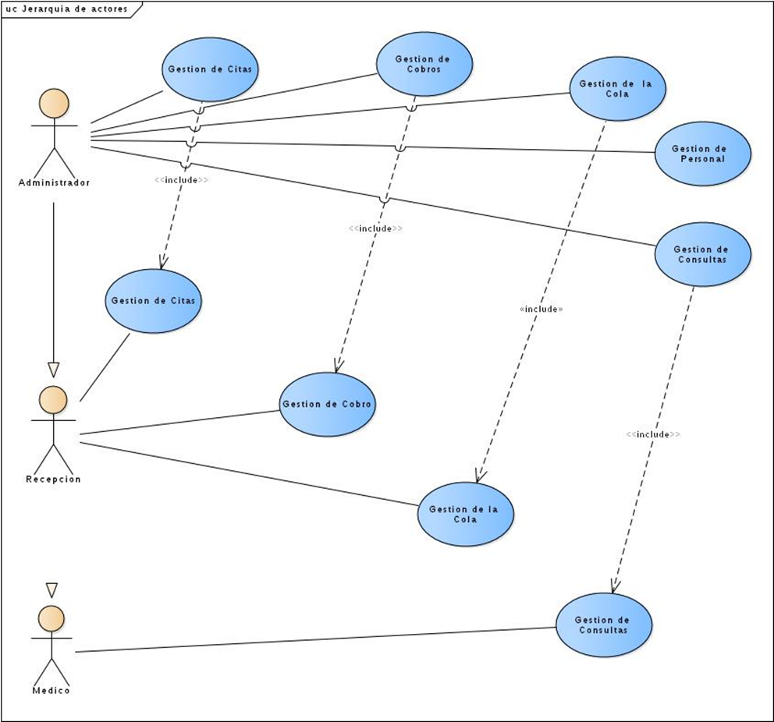

Slide 4
Caso de uso
Administrador

Slide 5
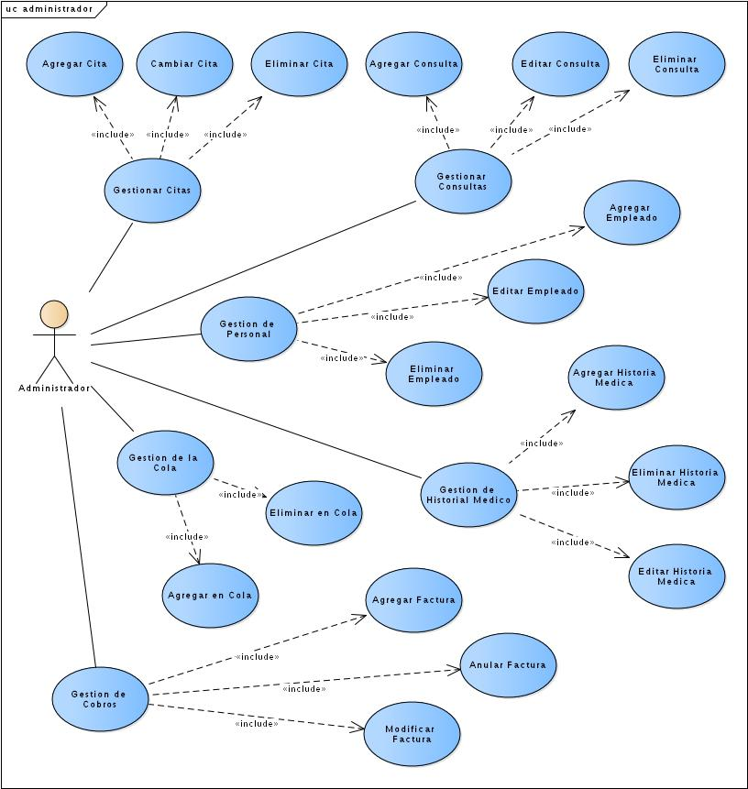

Slide 6
Caso de uso
Médico

Slide 7
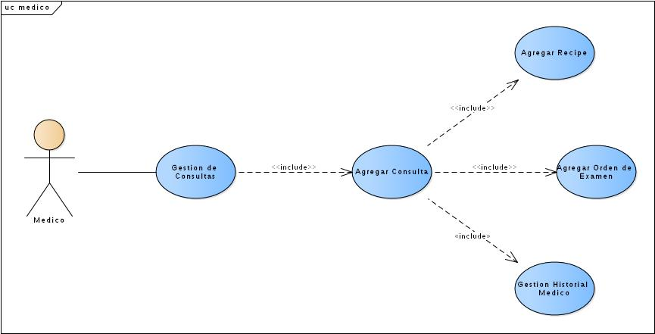

Slide 8
Caso de uso
Recepción

Slide 9
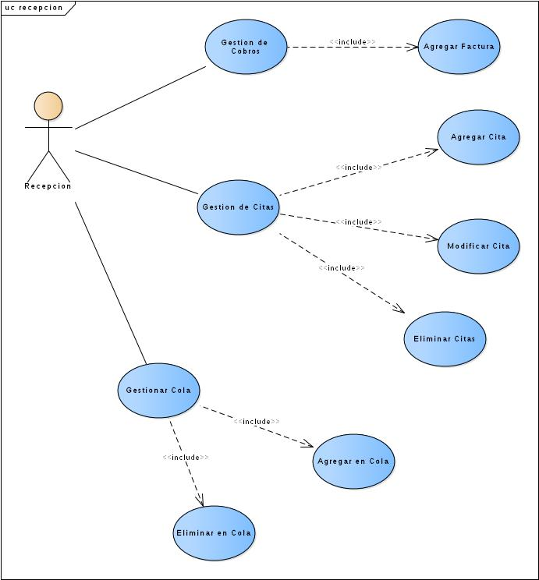

Slide 10
Diagrama de Actividades
Recepción

Slide 11
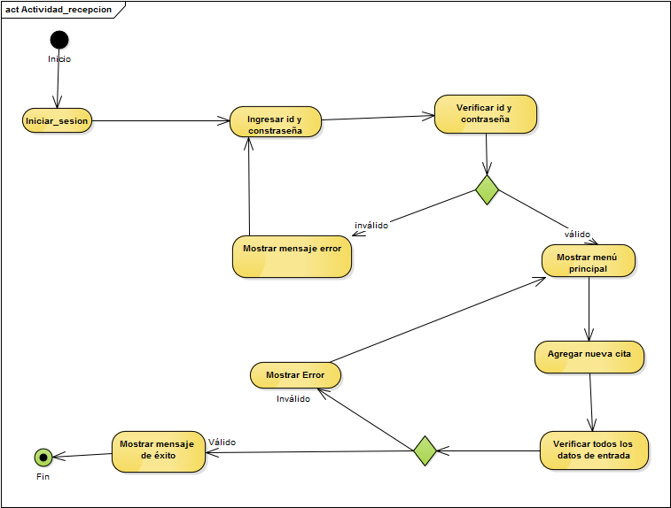

Slide 12
Diagrama de Clases

Slide 13
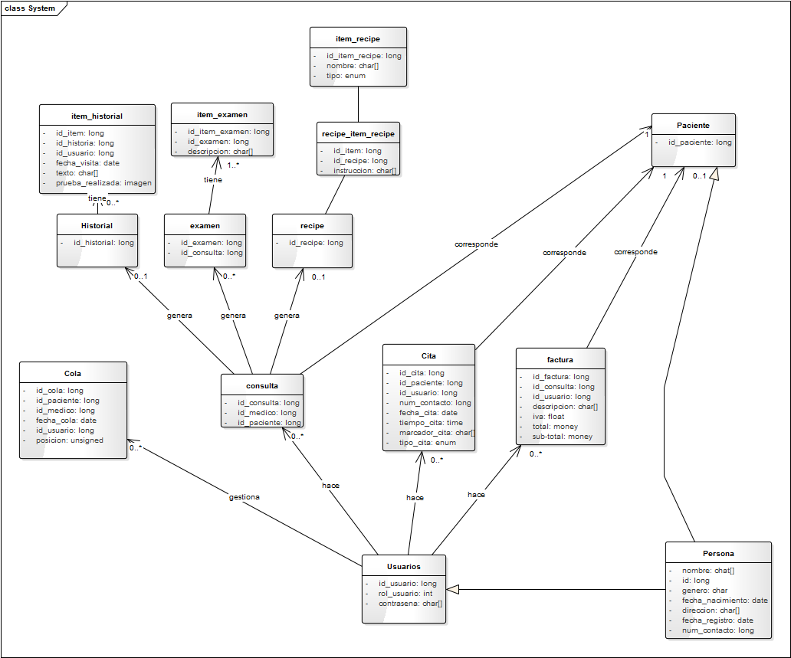

Slide 14
Arquitectura del Sistema
Cliente/Servidor

Slide 15
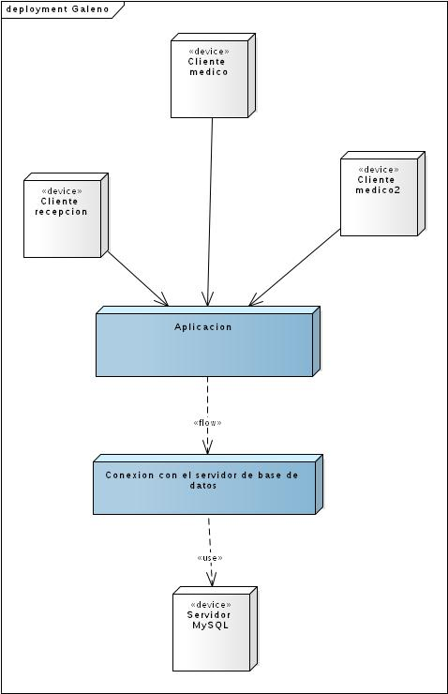

Slide 16
Prototipo de Interfaz

Slide 17
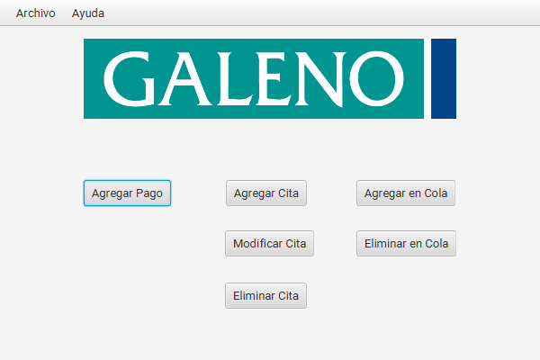
Interfaz: Recepción

Slide 18
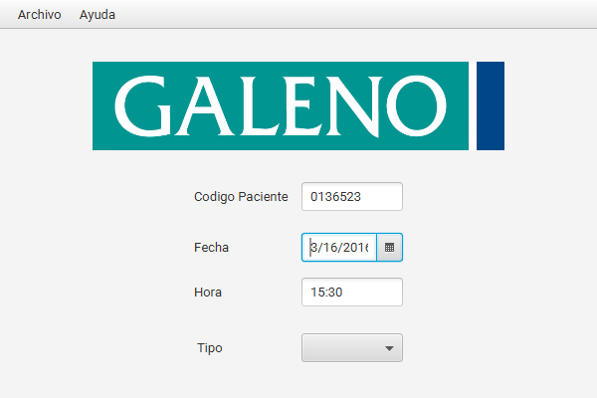
Interfaz: Agregar Cita

Slide 19
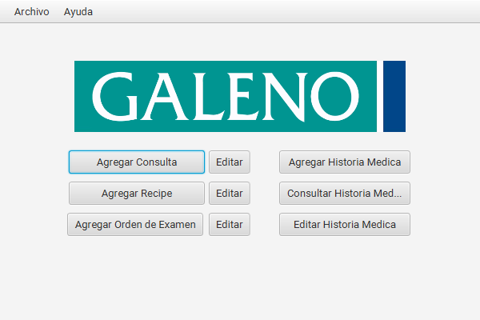
Interfaz: Médico

Slide 20
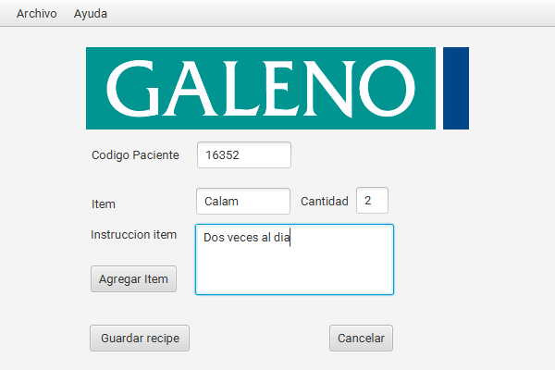
Interfaz: Agregar Récipe

